Slide 1
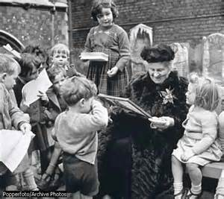
Una vita dedicata all'infanzia “Per insegnare bisogna emozionare”
MARIA MONTESSORI

Slide 2
La vita
Nasce a Chiaravalle (AN) nel 1870;
Prima donna a laurearsi in Medicina dopo l’unità d’Italia;
Nel 1895 è ammessa nella clinica Psichiatrica dell’Università di Roma, dove si dedica al recupero di bambini da lei definiti “anormali”;
Studia casi riguardanti fanciulli selvaggi allevati da animali;
Nel 1903 si laurea alla facoltà di Filosofia;
1907 Apre la prima Casa per Bambini, concepita con il nuovo metodo della pedagogia scientifica.

Slide 3
Scienziata
Pedagogista
Medico
Filosofa
Educatrice

Slide 4
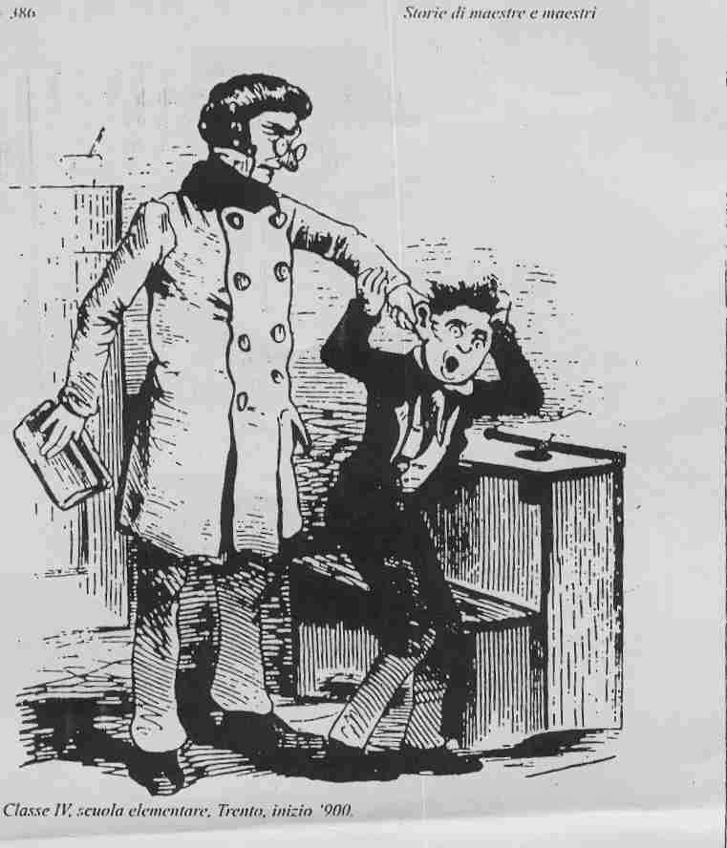
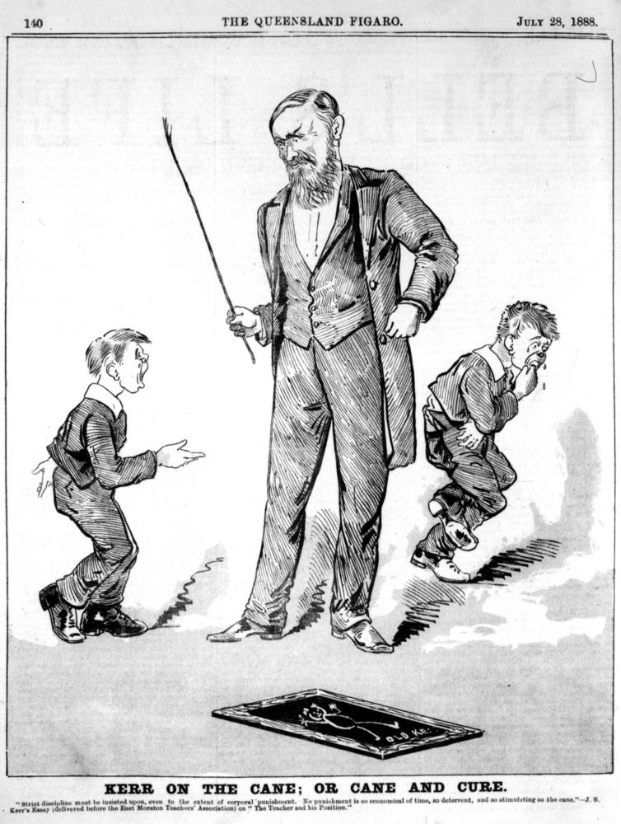
Scenario culturale
Era diffusa una visione negativa ed impersonale dell’infanzia:
IRREQUIETA
INSTABILE
POTENZIALMENTE PERICOLOSA se non disciplinata

Slide 5
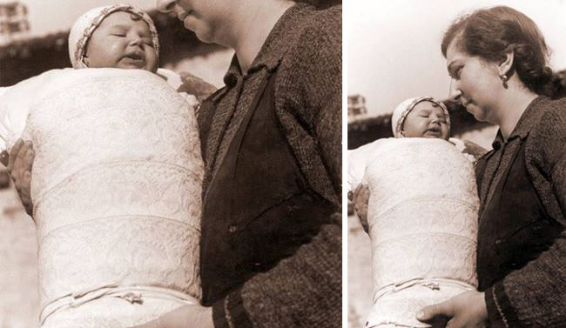
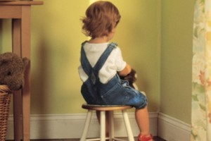
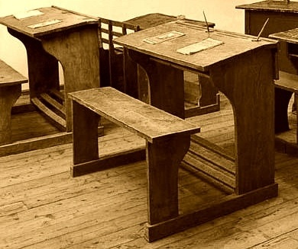
Ne conseguiva un modello educativo fondato su:
Obbedienza
Controllo del corpo
Controllo dei gesti e delle parole
Punizione
Perdono e premi

Slide 6
Il Pensiero Montessoriano
Il principio fondamentale deve essere la libertà dell’allievo, poiché solo la libertà favorisce la creatività del bambino già presente nella sua natura: è dalla libertà che emerge la disciplina.
Occorre studiare il bambino dal punto di vista:
fisico;
della sua origine;
psicologico;
della sua evoluzione;

Slide 7
Nei primi anni della sua carriera:
Dopo il Congresso di Torino (1898)
Crede nella pedagogia scientifica fondata su basi antropologiche;
Adotta il metodo naturalistico descrittivo;
Alla ricerca di una classificazione di “tipi di bambini”
In seguito alla Laurea in Filosofia, adotta un approccio educativo meno scientifico ma più moderato e materno;
Educazione non solo come recupero fisiologico ma come educazione morale;
Alla ricerca dello spirito del bambino
Attenzione ai tipi anormali
Attenzione alle potenzialità del bambino
PEDAGOGIA SCIENTIFICA: Comportamento umano (oggetto), osservazione (metodo), esperienza diretta (tecnica di insegnamento)

Slide 8
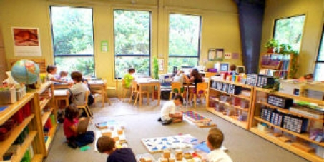
“Non si può educare alcuno se non si conosce direttamente”
Maria Montessori, 1910

Slide 9
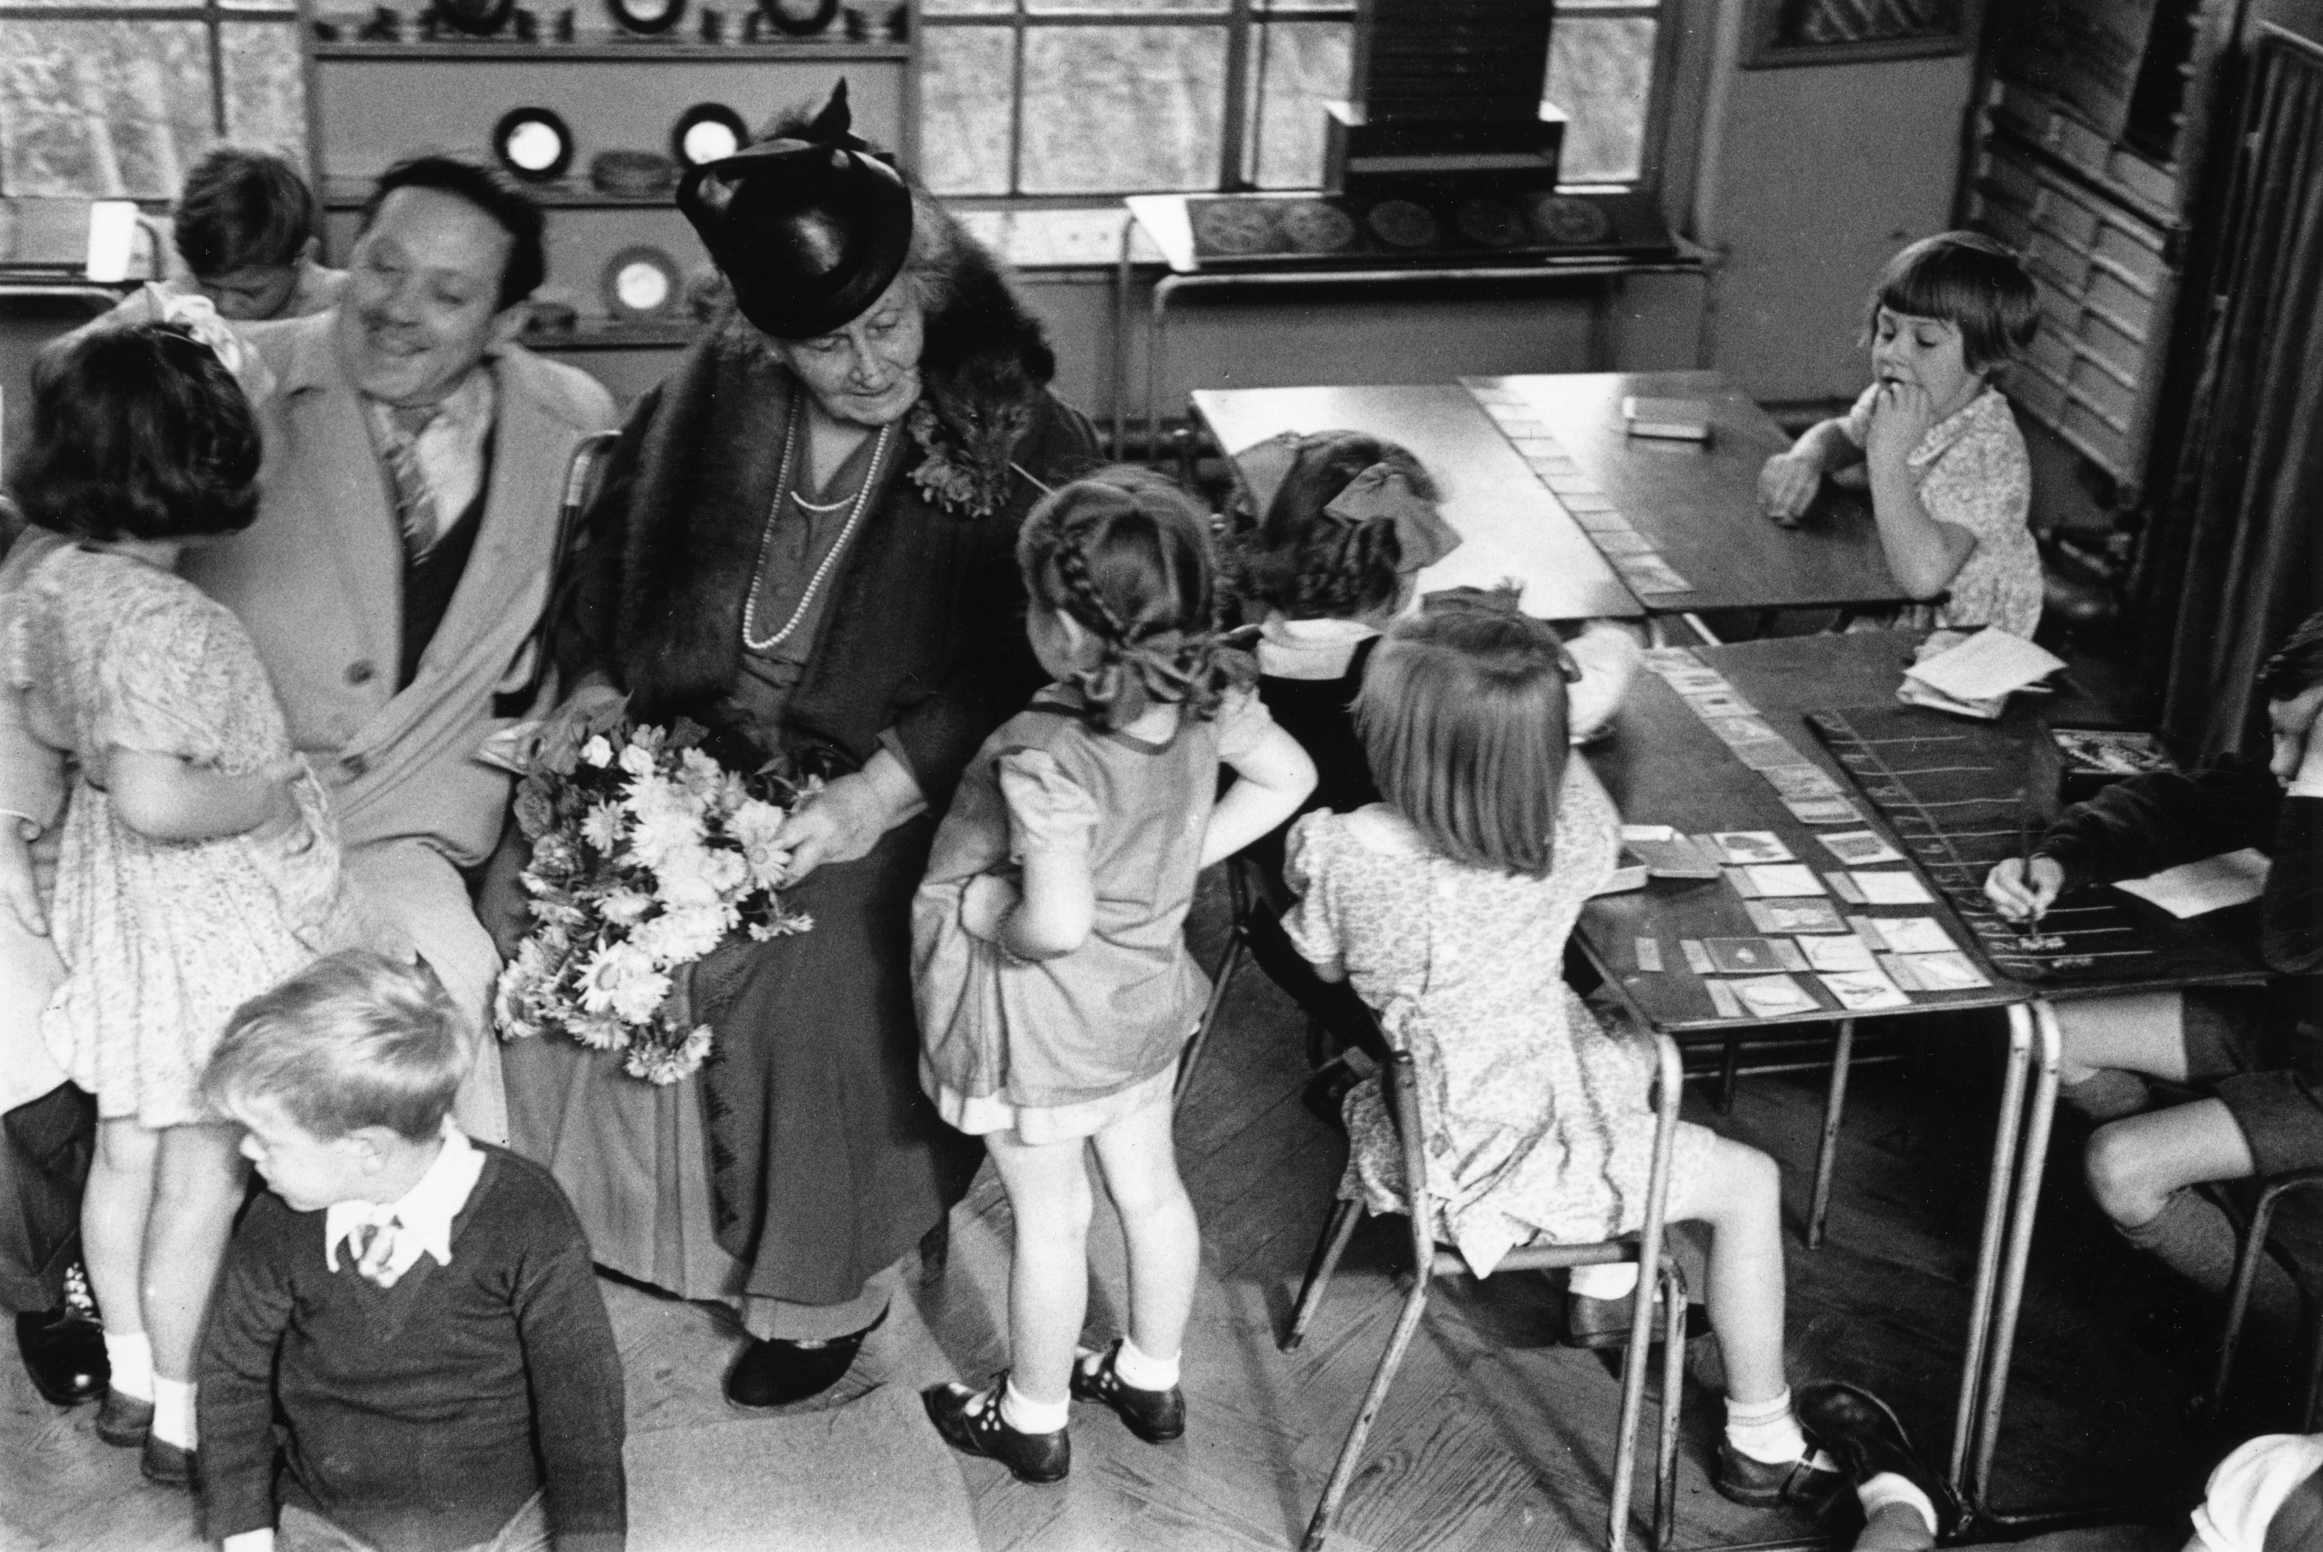
Mario e Maria Montessori ritratti in aula con i loro alunni

Slide 10
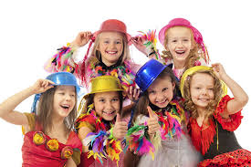
Mario Montessori, figlio e collaboratore di Maria Montessori, durante gli anni di ricerca al fianco della madre, giunge ad identificare con il termine "tendenze umane" le leggi ed i bisogni naturali che unificano e contraddistinguono tutti gli esseri umani indipendentemente dal luogo di nascita, dal gruppo sciale di appartenenza ed allo sfondo culturale.
Comunicare
Socializzare
Muoversi
Essere attivi
Esplorare
Raggiungere l’indipendenza
Essere precisi
Essere ordinati
Concentrarsi
Ripetere
Perfezionarsi
Controllarsi
Prendersi cura degli altri
TENDENZE UMANE

Slide 11
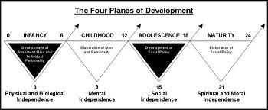
Maria Montessori individua quattro grandi periodi o piani nello sviluppo dell’essere umano, dalla nascita fino all’età adulta.
Il progetto educativo montessoriano utilizza un approccio olistico, volto a considerare ogni aspetto dell’individuo : fisico, emozionale ed intellettuale.﻿

Slide 12
1° piano – 0/6 anni: infanzia – creazione individuale della persona
La mente del bambino assorbe tutto quello che c’è nell’ambiente
Costruzione della persona fisica
Formazione del carattere
2° piano – 6/12 anni: fanciullezza – costruzione dell’intelligenza
Intensa sete di conoscenza desiderio di accostarsi ad ogni argomento
3° piano – 12/18 anni: adolescenza – costruzione del sé sociale
Il fanciullo deve pensare da solo, vuole l’ indipendenza intellettuale
4° piano – 18/24 anni: età adulta – costruzione del sé consapevole
Costruzione dell’aspetto spirituale della personalità
Distinzione conscia del giusto e dello sbagliato
Cerca l’indipendenza finanziaria

Slide 13
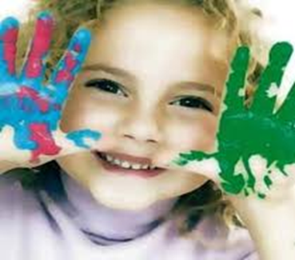
L’ambiente preparato
La scuola Montessori richiede un’accurata progettazione degli spazi e cura dei dettagli: arredi, strumenti e materiali sono pensati e costruiti appositamente per i bambini. I bambini sono attenti e concentrati nelle attività, si muovono liberamente senza disturbarsi e l’adulto è quasi invisibile
La libera scelta dell’attività
I bambini non fanno quello che vogliono bensì scelgono cosa fare.
La libera scelta dell’attività favorisce la concentrazione, sviluppa capacità organizzativa, responsabilità ed indipendenza di pensiero

Slide 14
Gruppi di età eterogenea
I bambini lavorano in gruppi di età eterogenea: i più piccoli imparano dai più grandi poiché la molteplicità e la diversità arricchiscono.
Non esistono posti fissi, ognuno quotidianamente sceglie con chi stare e dove lavorare
Gli insegnanti montessoriani
Nelle scuole Montessori non esistono cattedre. Le insegnanti lavorano al fianco dei bambini e li osservano attentamente con continuità, traendo le indicazioni circa gli strumenti, i materiali e le modalità più adatte a ciascuno, rispettando i tempi individuali.
Non vi sono né premi né castighi: i bambini sono liberi dall'ansia della valutazione, fiduciosi in loro stessi, non dipendenti in modo passivo dal giudizio esterno

Slide 15
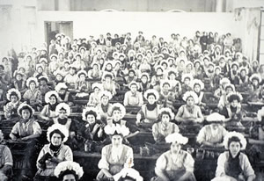
Maria Montessori e l’emancipazione femminile
1896: Associazione “Per la donna” e Partecipazione al
Congresso internazionale delle donne di Berlino

Slide 16
Maria Montessori e l’emancipazione femminile
1896: Associazione “Per la donna” e Partecipazione al
Congresso internazionale delle donne di Berlino
TEMI TRATTATI:
Educazione e istruzione femminile
Presenza della donna nell’Università e nelle professioni
Disparità salariale

Slide 17
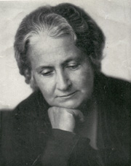
Maria Montessori e l’emancipazione femminile
1899: Partecipazione al Congresso Internazionale delle donne di Londra
TEMI TRATTATI:
Lavoro femminile e le sue condizioni
Elaborazione della consapevolezza femminile
Assunzione di responsabilità familiari, sociali e politiche
Unità tra donne

Slide 18
Maria Montessori e l’emancipazione femminile
A proposito della consapevolezza femminile…
«Potrebbe essere giustamente affermato che in Italia non sono tanto l’uomo o le leggi che sono contro il progresso della donna quanto la donna stessa»
«[…]ci sono leggi favorevoli alla donna da cui essa non trae vantaggio. Per esempio, potrebbe essere un membro degli importanti consigli di amministrazione degli istituti di carità; ma le signore si limitano a raccogliere denaro durante le feste, affidandone l’amministrazione agli uomini»

Slide 19
Maria Montessori e l’emancipazione femminile
A proposito dell’unità tra donne…
Riguardo il lavoro delle medichesse, la Montessori rilevava che anche là dove le donne potevano scegliere il proprio medico chiamavano comunque « gli uomini a curarle, così come sono state sempre abituate a fare, limitando la loro attenzione alla critica della vita privata della professionista, ricacciandola verso i numerosi gruppi del proletariato intellettuale »

Slide 20
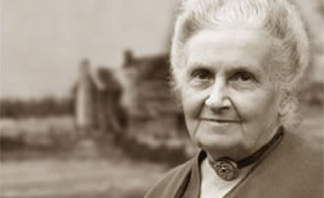
“Con la conquista dell’indipendenza economica, con l’esperienza e la coscienza conquistate nelle lotte sociali, non solo la donna sarà libera nella scelta dell’uomo, ma diverrà anche la vera compagna di lui, la collaboratrice, l’amica, la sorella sociale. Il matrimonio, se non avrà più nessun lato utilitario, ne nobiliterà il vero amore, completo, che unisce cuore e intelletto”
La via e l’orizzonte del femminismo,
M. Montessori

Slide 21
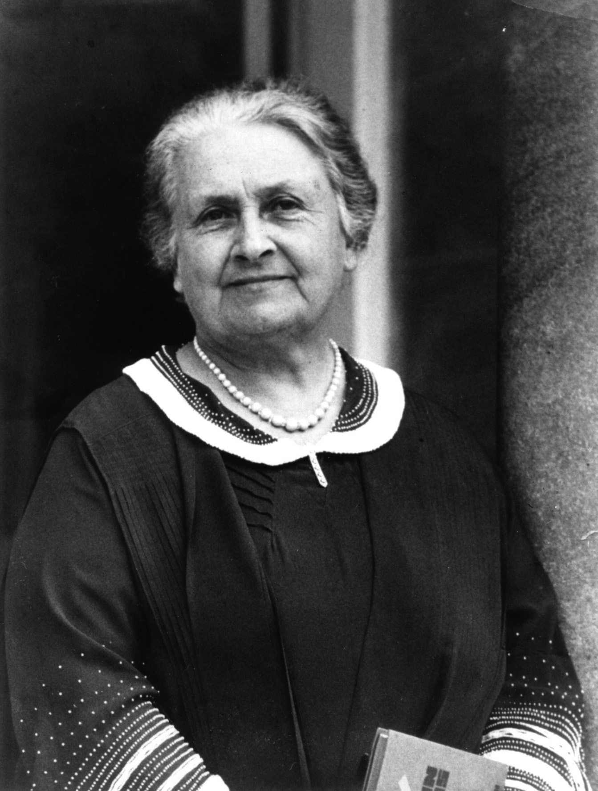
Maria Montessori e l’emancipazione femminile
1939: Partecipazione al Congresso di Ginevra
TEMI TRATTATI:
Uguaglianza dei diritti tra i sessi
Insegnamento
Pace e democrazia

Slide 22
Maria Montessori e l’emancipazione femminile
A proposito della pace e dell’educazione…
La Montessori afferma che solo una giusta educazione avrebbe prodotto «un tipo di uomo migliore, un uomo dotato di caratteristiche superiori che lo facciano apparire come appartenente ad una nuova razza: il superuomo del quale Nietzsche ebbe il luminoso presentimento»; durante il suo intervento, la pace considerata come «il trionfo della giustizia e dell'amore tra gli uomini: essa indica un mondo migliore ove regna l'armonia»

Slide 23
Maria Montessori e l’emancipazione femminile
Uguaglianza dei diritti tra i sessi
Libertà e pace
Educazione
Inizio della crisi e incrinamento del rapporto con il Fascismo

Slide 24
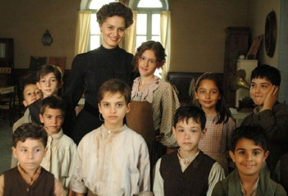
La Montessori e il Fascismo
1924: - Viene fondato l’ente morale Opera Montessori;
- Inchiesta di Mussolini sulle scuole montessori all’estero;
Riconoscimento internazionali “Metodo Montessori”
Il pensiero Montessoriano si accompagnava agli ideali fascisti di ubbidienza e disciplina: “Misteriosa combinazione di crescita individuale e dell’inchinarsi ad una forza superiore, unione a cui tutte le anime individuali aspirano”, ma non l’unione di un individuo con uno stato considerato quale entità astratta (tipico della mentalità fascista), bensì quella con uno stato quale comunità etica, vicino al pensiero gentiliano

Slide 25
La Montessori e il Fascismo
- L’idillio -
Sostegno politico da parte dell’istituzione fascista per l’apertura delle case dei bambini
La scuola dell’infanzia: non solo luogo di accoglienza ma anche di sviluppo intellettuale e morale
1932: Mario Montessori fonda l’AMI, Associazione Montessori Italiana, sostenuto da Gentile, Marconi, Freud e Piaget
La Montessori riscuote successo: liberazione del bambino

Slide 26
Fascistizzazione della scuola
Giovanni Gentile: ministro della pubblica istruzione e presidente
dell’ opera Montessoriana.
MONTESSORI
MUSSOLINI
Fanciullo pieno di gioia e di salute che si distingue per la sua calma e AUTODISCIPLINA
“Libro e moschetto: fascista perfetto”
(Militarizzazione della scuola) → disciplina imposta
1933: La Dottoressa dà le dimissioni dall’opera

Slide 27
“Matrimonio di interesse”
Entrambi dal carattere volitivo e autoritario (odi et amo), stesso background;
Diversi punti di vista sull’educazione del bambino (metodo);
Voglia di emancipazione femminile, pace e libertà, ideali non condivisi dal fascismo (donna massaia)

Slide 28
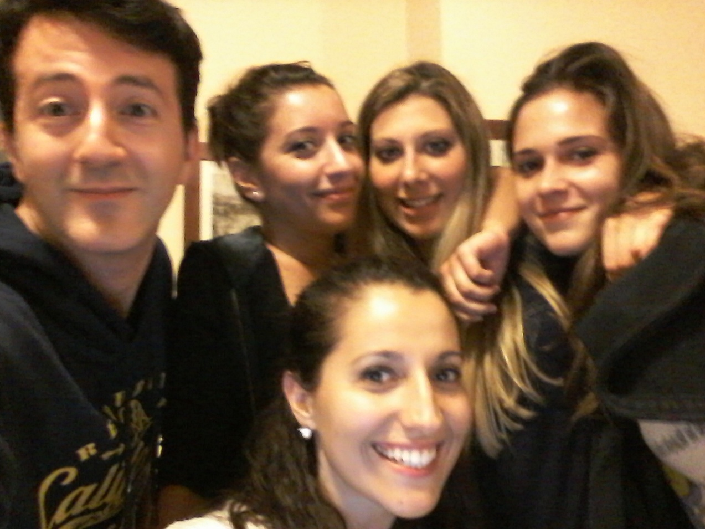
GRAZIE PER L’ATTENZIONE!
A cura di:
Laura Allegra
Claudio Pio Clemente
Marianna Davidde
Tiziana Elvezio
Diana Fanzini

